Slide 1

স্বাগতম

Slide 2



পরিচিতি
ননীগোপাল রায়
সহকারী শিক্ষক
মাটিভাঙ্গা মাধ্যমিক বিদ্যালয়
নলছিটি,ঝালকাঠী
মোবাইলঃ ০১৭১৭৭২৩০৩২
ই-মেইলঃ nanigopal.math07@gmail.com
শ্রেণিঃ 10ম
বিষয়ঃ পদার্থ বিজ্ঞান
অধ্যায়ঃ ২য় (গতি)
সময়ঃ 5০ মিনিট
তারিখঃ ১৮/১০/২০১৯ খ্রিঃ

Slide 3
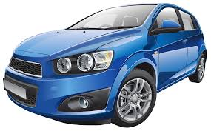
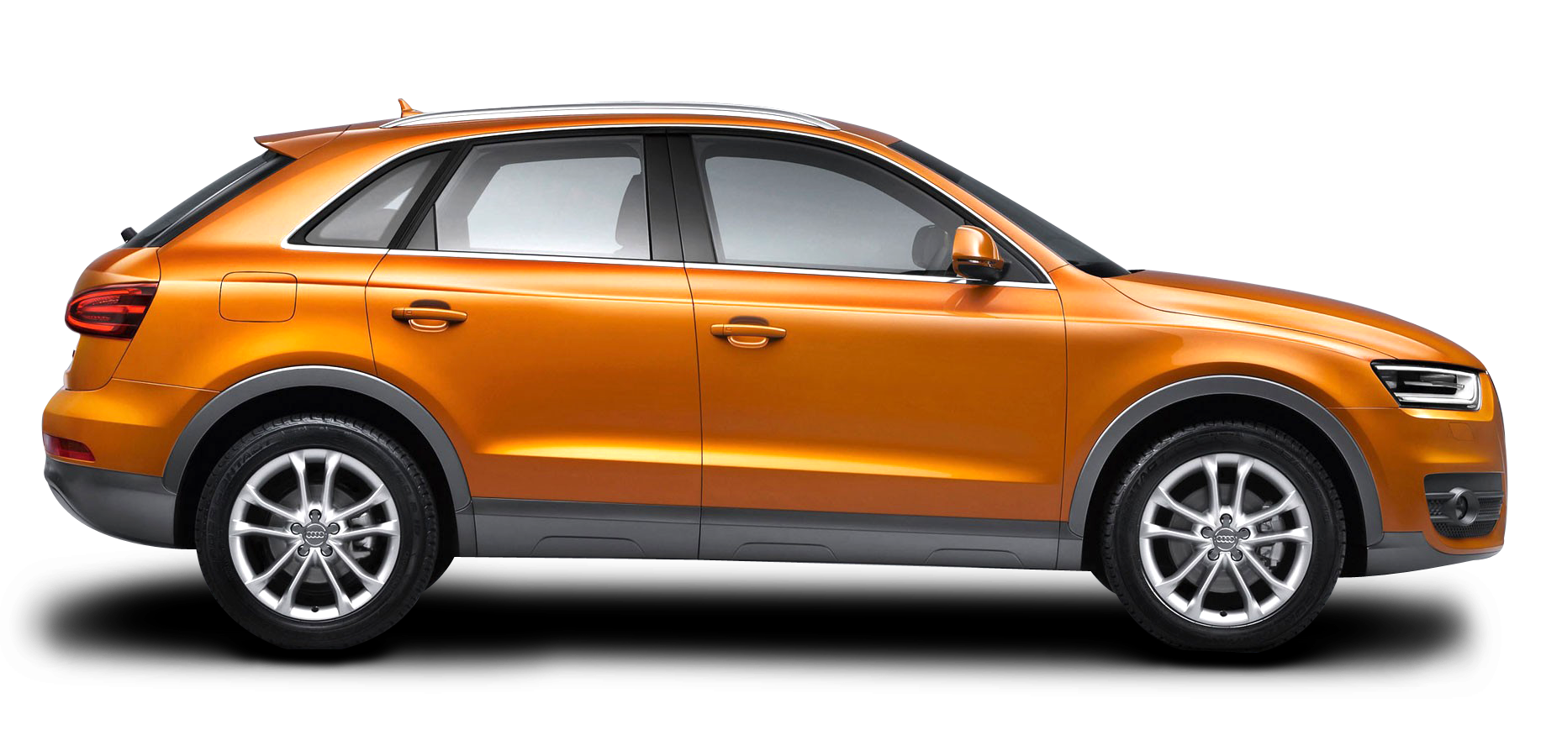
একটি গাড়ি স্থির এবং অন্যটি গতিশীল
ছবিতে তোমরা কি দেখতে পাচ্ছো?

Slide 4

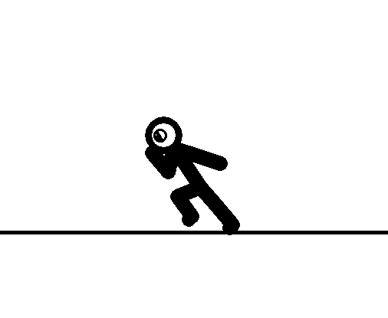
একজন ব্যক্তি দাঁড়িয়ে আছে এবং একজন দৌড়াচ্ছে।
ছবিতে তোমরা কি দেখতে পাচ্ছো?

Slide 5

গতি

Slide 6
শিখনফল
এই পাঠ শেষে শিক্ষার্থীরা . . .
গতি কী তা বলতে পারবে;
বিভিন্ন প্রকার গতি বর্ণনা করতে পারবে;
সরণ কি তা ব্যাখ্যা করতে পারবে।

Slide 7


বলটির অবস্থানের পরিবর্তন হলো
গাছটির অবস্থানের পরিবর্তন হচ্ছে না

Slide 8


বাক্সটির অবস্থানের পরিবর্তন হচ্ছে না
ঘড়ির কাঁটাটির অবস্থানের পরিবর্তন হচ্ছে

Slide 9

একক কাজ
গতি বলতে কী বুঝ?

Slide 10


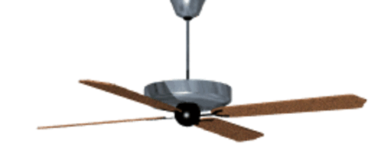
নিচের চিত্রগুলো লক্ষ করঃ
সরল রৈখিক গতি
চলন গতি
পর্যায়বৃত্ত গতি

Slide 11

ঘূর্ণন গতি
সরল স্পন্দন গতি

Slide 12

জোড়ায় কাজ
ঘূর্ণন গতি ও সরল স্পন্দন গতির মধ্যে পার্থক্য লিখ।

Slide 13

A
A
B
৫০ মিটার
B
৩০ মিটার
১৫ মিটার
গাড়িটির অতিক্রান্ত দূরত্ব ৫০ মিটার
C
এবং গাড়িটির সরণের মান ৫০ মিটার
ও দিক A হতে B এর দিকে
গাড়িটির অতিক্রান্ত দূরত্ব (৩০ + ১৫)মিটার = ৪৫ মিটার
এবং গাড়িটির সরণের মান ৪৫ মিটার
ও দিক A হতে C এর দিকে

Slide 14
দলগত কাজ
দূরত্ব ও সরণের মধ্যে পার্থক্য লিখ?

Slide 15
মূল্যায়ন
ফ্যানের গতি কি ধরনের গতি?
সরল দোলকের গতি কি ধরনের গতি?
গতি কাকে বলে?
পর্যায়বৃত্ত গতি কাকে বলে?

Slide 16

বাড়ির কাজ
বিভিন্ন প্রকার গতির সংজ্ঞা সহ দুইটি করে উদাহরণ লিখে আনবে।

Slide 17

ধন্যবাদ

